Slide 1
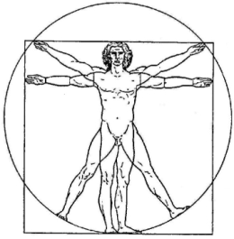
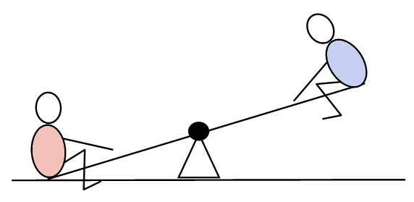
Immer schön gelassen bleiben:
(Er)kennen Sie Ihre(n) Antreiber
Petra C. Erdmann
Verhaltenstraining und Beratung
Dresden
www.persona-pe.de

Slide 2

Was sind Antreiber?
► Antriebsmuster
► Forderungen (in der Kindheit erworben)
► Regeln
► oft „Killerprogramme“
Petra C. Erdmann

Slide 3
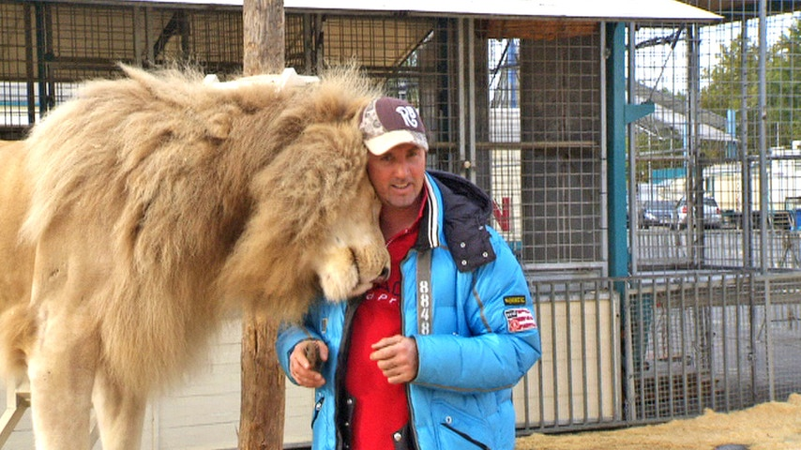
Stress lässt sich um 90% bändigen, wenn die Antreiber gebändigt werden!
Petra C. Erdmann

Slide 4
Forderungen der Antreiber
► Sei (immer) stark!
► Sei (immer) perfekt!
► Sei (immer) schnell!
► Streng dich (immer) an!
► Mach es (immer) allen recht!
Petra C. Erdmann

Slide 5

Was steckt hinter den Antreibern?
Botschaften und Ziele
Petra C. Erdmann

Slide 6
Antreiber |  | Botschaft | Ziel
Sei stark! | J kraftvoll | Beiße die Zähne zusammen. Zeig bloß keine Schwäche! Bewahre immer die Haltung! | Abhängigkeiten müssen vermieden werden. Sicherheit liegt in der Unabhängigkeit.
Sei perfekt! | J Sinn für Vollkommenheit | Mach bloß keine Fehler! Nie und nirgends! | Nur maximale Kontrolle von Sachaufgaben und von Menschen verschafft Anerkennung! Fehler müssen unbedingt vermieden werden.
Sei schnell! | J hohe Aktivitäts- und Leistungs- bereitschaft | Sei immer auf Trab. Schau nach vorn. Fehlerquellen sind hoch! | Alles muss schnell gemacht werden! Es darf nichts verpasst werden.
Streng dich an! | J Durchhalte- und Beharrungs- vermögen | Mühe dich ab! Nur was schwer ist ist wertvoll. | Nur größte Anstrengung kann Erfolg sichern.
Mach es allen recht! Sei gefällig! | J sensibel und achtsam | Sei immer nett und gefällig! Denk wenig an dich! Du bist für Harmonie verantwortlich. | Nur wenn man es allen recht macht, bekommt man Zuwendung. Deshalb darf man nie NEIN sagen.
Petra C. Erdmann

Slide 7

Die Erlauber
Sei stark! | Du darfst dir helfen lassen. Du darfst um Hilfe bitten. Du darfst Gefühle zeigen.
Sei perfekt! | Du darfst Fehler machen. Wenn du dein Bestes gibst, reicht das. So wie du bist, bist du gut genug.
Sei schell! | Du darfst dir Zeit für dich nehmen! Mache eins nach dem anderen. Nimm dir Zeit und suche nach deinem natürlichen Rhythmus.
Streng dich an! | Du darfst an deine Aufgaben gelassen und freudvoll herangehen. Du darfst das, was du tun willst, mit leichter Hand tun.
Sei gefällig! | Du darfst dich um deine Wünsche und Bedürfnisse kümmern. Du darfst dich wichtig nehmen. Du darfst auf dich selbst Rücksicht nehmen. Du bist nicht verantwortlich für alles und jeden.
Petra C. Erdmann

Slide 8
Die Kunst der kleinen Schritte
Gebetstext (Auszug) von Antoine de Saint-Exupery
Lehre mich die Kunst der kleinen Schritte.
Petra C. Erdmann

Slide 9
Mach mich griffsicher in der richtigen Zeiteinteilung.
Schenke mir das Fingerspitzengefühl, um herauszufinden, was erstrangig und was zweitrangig ist.
Ich bitte um die Kraft für das Maß, dass ich nicht durch das Leben rutsche, sondern den Tageslauf vernünftig einteile, auf Lichtblicke und Höhepunkte achte und wenigstens hin und wieder Zeit finde für einen kulturellen Genuss.
Hilf mir das Nächste so gut wie möglich zu tun und die einzige Stunde als die wichtigste zu erkennen.
Petra C. Erdmann

Slide 10
Schenke mir die Kunst der kleinen Schritte.
.
Petra C. Erdmann

Slide 11


Ich wünsche Ihnen viel Erfolg!

